Slide 1







Powerlift App
Daan & Joeri & Marijn

Slide 2
Powerlift App
Daan & Joeri & Marijn

Slide 3


Wat doet de applicatie
Coach
Planning maken
Uitleg oefeningen geven
Voortgang sporters bekijken
Sporter
Planning bekijken
Uitleg bekijken
Oefeningen invullen
Notes:
Het doel van dit project is om een applicatie te maken waarbij de klant zijn of haar powerlift oefeningen en planning kan inzien, en daarbij ook zijn/haar sport activiteit kan registreren en dus de voortgang kan bijhouden.

Slide 4
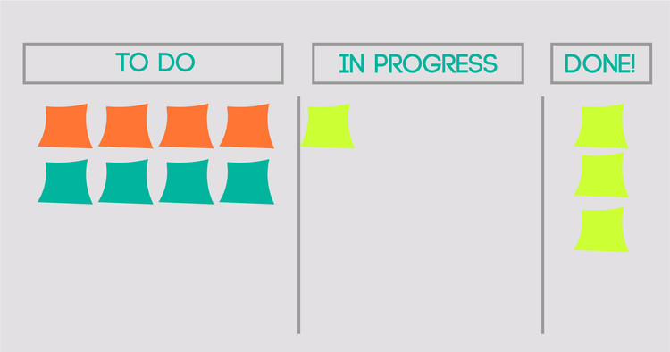
Aanpak van het project
Scrum
Sprints
User stories
Product Backlog
Wireframe
Klassen diagram
Notes:
Met behulp van de product backlog

Slide 5

User stories
PL000
Als ontwikkelaar wil ik dat het project wordt opgezet, zodat er een goeie basis staat waaraan verder gewerkt kan worden.
PL004
Als ontwikkelaar wil ik dat een object[] wordt teruggegeven zodat de klant kan inzien hoe zijn Uitvoering was.
PL002
Als nieuwe sporter wil ik kunnen registreren, zodat zijn account in het systeem staat.

Slide 6
User story analyse
Startscherm
Inloggen
Sporteropties toevoegen
Coachopties toevoegen
Mooi maken van de app (Bootstrap)
Startscherm
Sporter
Coachscherm

Slide 7
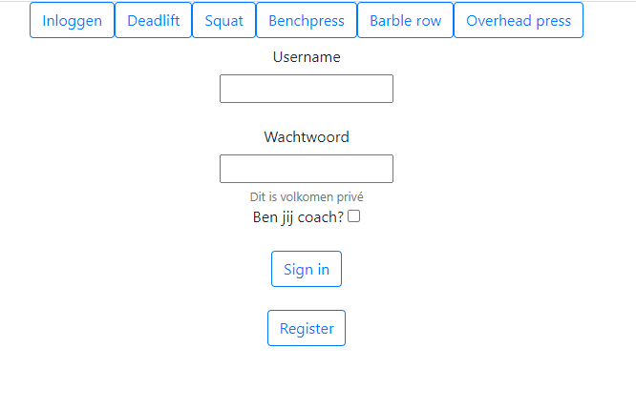
User story analyse
Inlogscherm
Sporter
Coach
Registreren

Slide 8
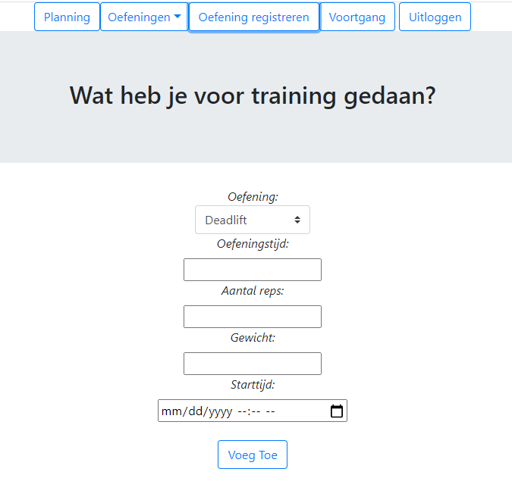
User story analyse
Sporteropties toevoegen
Oefening inlezen
Planning bekijken/aanvragen
Oefening registreren

Slide 9

User story analyse
Coachopties toevoegen (Angular)
Oefening maken
Planning maken
Voortgangen bekijken

Slide 10
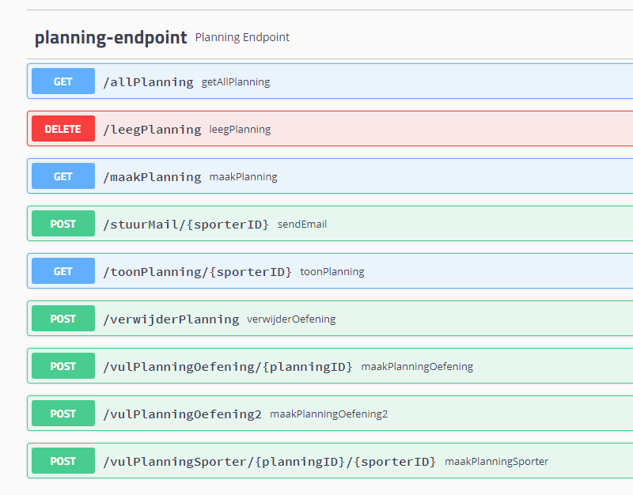
Leerdoelen buiten de applicatie
Swagger
Deploy
Junit testing
Mail versturen
Security

Slide 11

Reflectie
Bootcamp
Project
Groep
Individueel

Slide 12
Bedankt voor jullie aandacht
Team Powerlift

